Slide 1
Programação Mobile - PGM
AsyncTasks, WebServices REST/JSON
Prof. Thiago Araújo
thiagosoara@gmail.com

Slide 2
O que vamos ver?
WEB
WebServices
Protocolo REST
Network em Android
AsyncTask
Http
HttpURLConnection
JSON
Gson

Slide 3

Web
A web é amplamente utilizada e reconhecida principalmente por sua arquitetura robusta, escalável e tolerante a falhas.
Sustentada pelo protocolo HTTP

Slide 4
WebServices
é uma solução utilizada na integração de sistemas e na comunicação entre aplicações diferentes.
é possível que novas aplicações possam interagir com aquelas que já existem e que sistemas desenvolvidos em plataformas diferentes sejam compatíveis.
São componentes que permitem às aplicações enviar e receber dados.
Cada aplicação pode ter a sua própria "linguagem", que é traduzida para uma linguagem universal, um formato intermediário como XML, Json, CSV, etc.
Protocolos: SOAP ou REST

Slide 5
Protocolo REST
Representational State Transfer
É beaseado em recursos, que é qualquer entidade que possa ser endereçada, normalmente por um id único.
Utiliza predominantemente o Padrão JSON para trafegar os dados.(XML também pode ser usado).
Está intimamente ligado ao Protocolo HTTP. (methods GET, POST, PUT, DELETE)
Ao realizar uma operação do tipo GET, estamos obetendo informações do servidor. Já o POST estamos enviando algo.

Slide 6
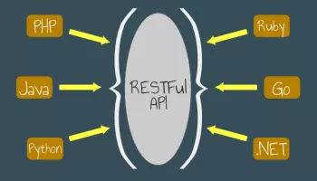
Protocolo REST

Slide 7
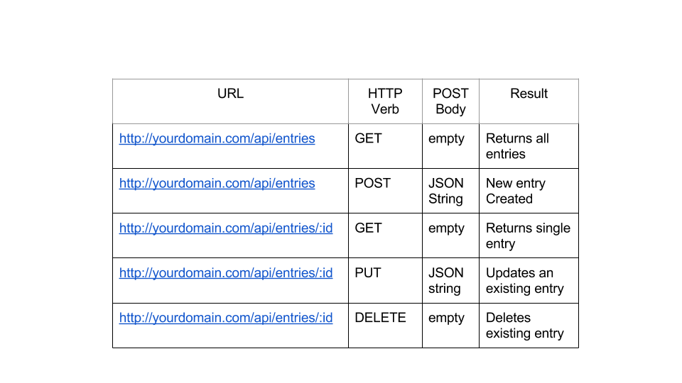
Protocolo REST

Slide 8
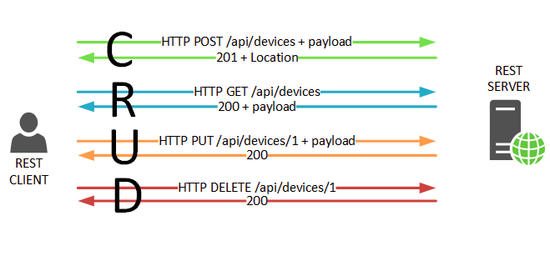
Protocolo REST

Slide 9

QUEM USA REST?

Slide 10


API’s REST
Hub de API - http://99apis.com/home
Exemplos de API’s Públicas:
swapi.co
pokeapi.co

Slide 11
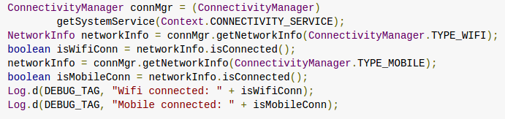
Acesso a Rede no Android
Antes de tudo adicionar as permissões:
android.permission.INTERNET – Sempre que uma app precisar acessar a Internet.
android.permission.ACCESS_NETWORK_STATE – Quando precisamos checar se há conexão disponível.

Slide 12
Cada um na Sua Thread
Todo projeto Android roda em uma thread main(UI main).
Até a versão 2.3 era possível fazer estabelecer uma conexão através da UI thread (apesar de não recomendado), a partir dessa versão passou a não ser mais possível(NetworkOnMainThreadException)
ANR – A aplicação não responde. (Esperar ou Fechar)
Solução ASyncTask

Slide 13
ASyncTask
Permite implementar o código que será antes, durante e depois da execução de uma tarefa que será realizada em background.
Para criar uma tarefa assíncrona, basta herdar de AsyncTask. Recebe como parâmetro 3 generics. Ex: class MinhaTask extends AsyncTask<String, Void, List<String>>
  List<String> doInBackGround(String… string)
  void onPreExecute()
  void onPostExecute(List<String> strings)

Slide 14
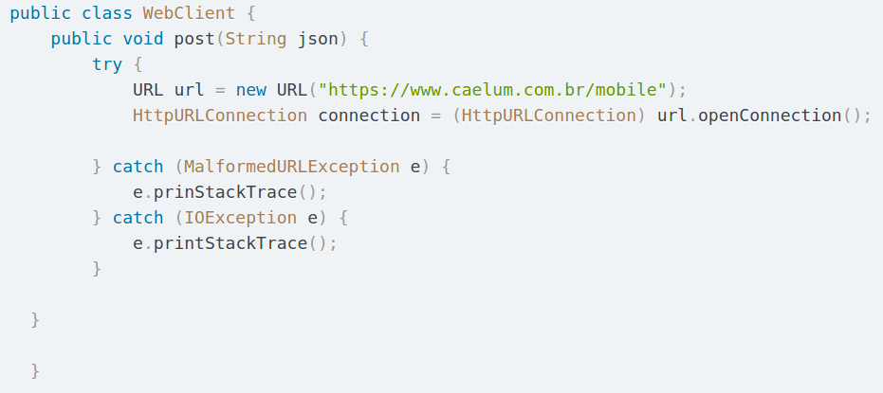
Estabelecendo Conexão
No Android, quando quisermos fazer um conexão, usaremos a classe HttpURLConnection

Slide 15
Estabelecendo Conexão
PASSOS:
Crie um objeto HttpURLConnection chamando URL.openConnection(), faça Cast.
Prepare a requisição. Cabeçalho da requisição pode incluir metadados importantes como credenciais, content-types, session e cookie.
Opcionalmente você pode submeter um request body. Para tal precisa chamar setDoOutput(true). Transmita os dados usando a stream do método getOutputStream().
Leia a response. Response headers contém metadados como o tipo do corpo da resposta, tamanho, session e etc. O response body pode ser lido pela stream retornada pelo método getInputStream().
Desconecte. Uma vez que a resposta foi lida o HttpURLConnection deve ser encerrado chamando o método disconnect().

Slide 16
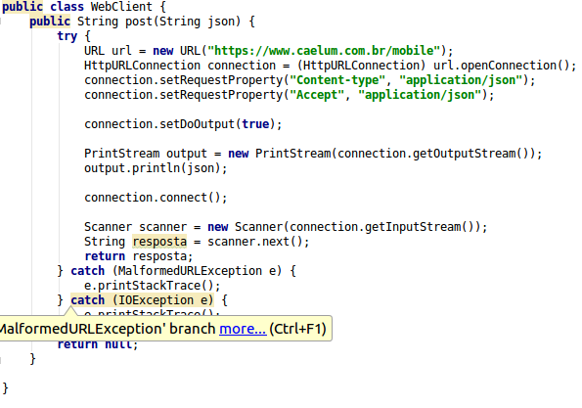
Exemplo

Slide 17
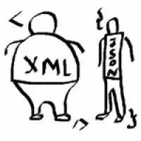
JSON
JavaScript Object Notation
É um formato de troca de dados
Ele é formado por Plain Text e tem apenas 3 elementos básicos: objetos “{}” , propriedades “chave:valor” e arrays “[]” .

Slide 18
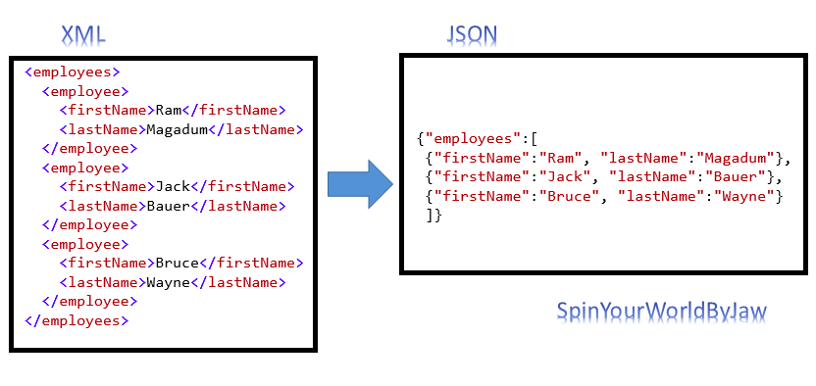
Exemplo JSON

Slide 19

Biblioteca Gson
Adicioná-lo ao Gradle.
Biblioteca mantida pelo Google para converter objetos Java em String Json e vice-versa.
Precisa ter uma estrutura de JSON igual aos objetos do Sistema.
Adicionando ao Gradle:
compile ‘com.google.code.gson:gson:2.7’

Slide 20
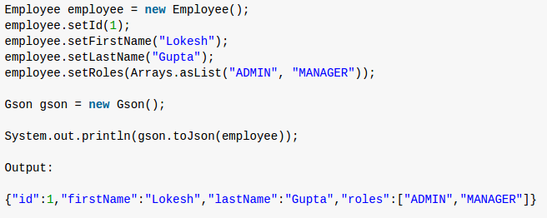
Converter JAVA to JSON

Slide 21
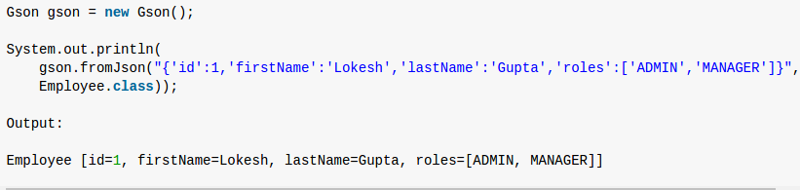
Converter JSON to JAVA

Slide 22


Slide 23
Perguntas

Slide 24
Plano de Aulas
AULA | DATA | ATIVIDADE
1.1 | 9/mar | t APRESENTAÇÃO
2.1 | 13/mar | t INTRODUÇÃO / AMBIENTE DEV
3.1 | 16/mar | t CONCEITOS BÁSICOS
4.1 | 20/mar | ACTIVITIES E INTENTS
4.2 | 23/mar | t ACTIVITIES E INTENTS
4.3 | 27/mar | ACTIVITIES E INTENTS
5.1 | 30/mar | t LAYOUTS
5.2 | 03/abr | LAYOUTS
6.1 | 06/abr | t VIEWS
6.2 | 10/abr | VIEWS
7.1 | 13/abr | t PERSISTÊNCIA DE DADOS (SQLite)
7.2 | 17/abr | PERSISTÊNCIA DE DADOS (SQLite)
8.1 | 20/abr | t REVISÃO
8.2 | 24/abr | PRIMEIRA PROVA

Slide 25
Plano de Aulas
AULA | DATA | ATIVIDADE
9.1 | 27/abr | t PROJETO
 | 01/mai | FERIADO
10.1 | 04/mai | t FRAGMENTS, ALERTDIALOG e ACTIONBAR
10.2 | 08/mai | FRAGMENTS, ALERTDIALOG e ACTIONBAR
11.1 | 11/mai | t ASYNCTASKs, REST e JSON
11.2 | 15/mai | ASYNCTASKs, REST e JSON
12.1 | 18/mai | t BROADCASTRECEIVER, SMS, MAPS, PHONE
12.2 | 22/mai | BROADCASTRECEIVER, SMS, MAPS, PHONE
13.1 | 25/mai | t FERRAMENTAS DE TESTES
13.2 | 29/mai | FERRAMENTAS DE TESTES
14.1 | 01/jun | REVISÃO
14.2 | 05/jun | SEGUNDA PROVA
15.1 | 08/jun | PROJETO APRESENTAÇÃO
15.2 | 12/jun | PROJETO APRESENTAÇÃO
16.1 | 15/jun | SEGUNDA CHAMADA
17.1 | 19/jun | PROVA FINAL
18.1 | 22/jun | RESULTADO FINAL

Slide 26
Exercícios
Fazer a listagem usando a API Pública de pokeapi.co dos 20 pokemons e mostrar seus detalhes em outra outra Activity.

